Slide 1
Gregor Mendel

Slide 2
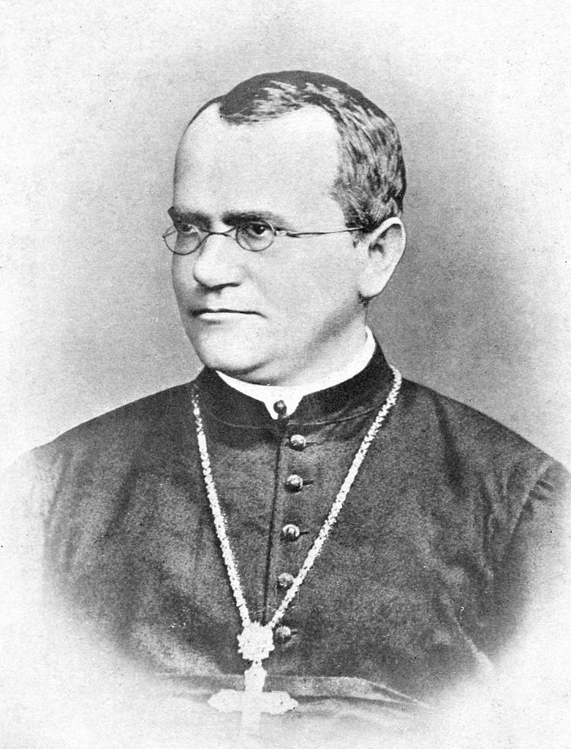
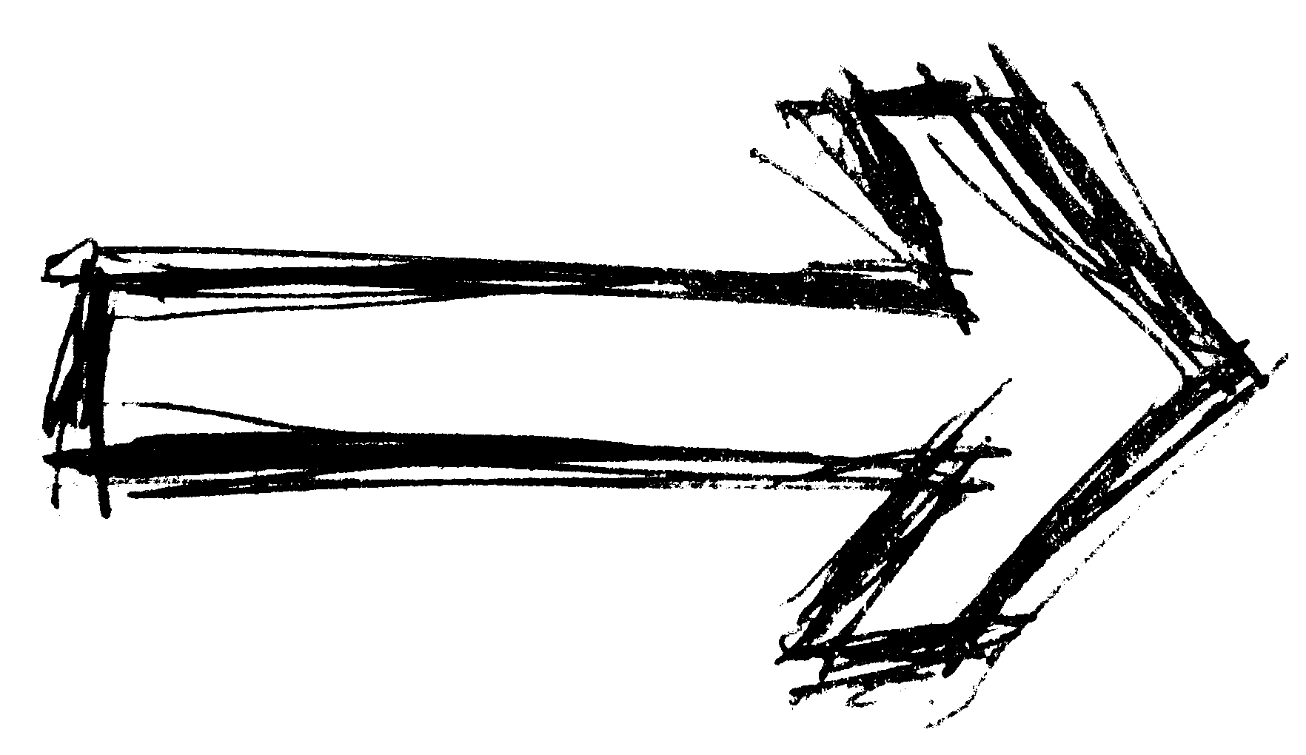
Gregor Johann Mendel (česky - Řehoř Jan Mendel)
Umírá
6. ledna 1884
ve věku 61 let
v Brně (Morava)
1822
61 let
Narodil se
20. července 1822 v
Hynčicích (Slezsko)
1884

Slide 3
Životopis (stručný)
G
regor Johann Mendel byl moravský přírodovědec německého původu, zakladatel genetiky a objevitel základních zákonů dědičnosti. Byl mnichem a později opatem augustiniánského kláštera ve Starém Brně.

Slide 4
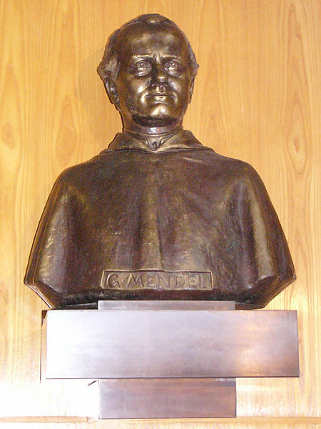
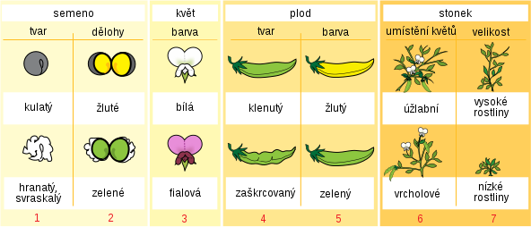
Zajímavosti z jeho života
-Jeho mateřským jazykem byla němčina, nicméně vzhledem k tomu, že působil v dvojjazyčném prostředí, se naučil plynně česky, a sám se cítil být „Moravanem německé řeči“.
-Díky důkladnému studiu si uvědomil důležitost matematiky a statistiky pro vysvětlování přírodních dějů. Toho později využil během svých pokusů s hrachem.
-V roce 1883 vážně onemocněl a 6. ledna 1884 v klášteře zemřel.
-Byl pochován na Ústředním hřbitově v Brně do hrobky augustiniánů.

Slide 5
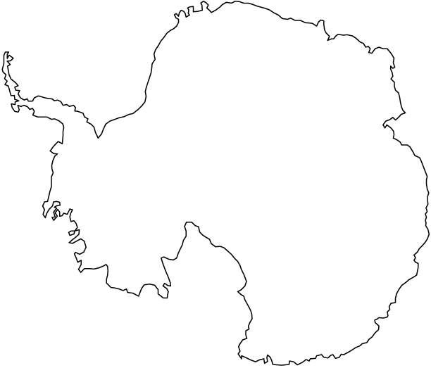
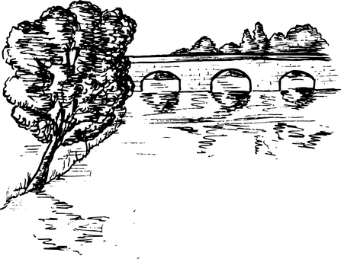
Úspěchy
-Objevil zákony dědičnosti.
-Prováděl meteorologická pozorování pro Meteorologický ústav ve Vídni.
-Jeho jméno dnes nese například muzeum, univerzita, náměstí v Brně i první česká vědecká stanice na Antarktidě.

Slide 6
Zdroje:
-Wikipedie
-Mendelu
-Kudy z nudy
-Mendel museum

